Slide 1

ROOTKIT
Gabino Sansores Saúl Alberto
Muñoz Tenorio Ricardo

Slide 2


¿Qué es un rootkit?
Los rootkits no son malwares individuales, sino todo un conjunto de programas maliciosos que anidan en los ordenadores a través de huecos en el sistema de seguridad, concediendo así a los atacantes acceso remoto permanente (remote access) a ellos. Una característica esencial de los rootkits es que se ocultan a sí mismos y a otros parásitos frente a detectores de virus y programas de seguridad, de manera que el usuario no se percata de su existencia.

Slide 3


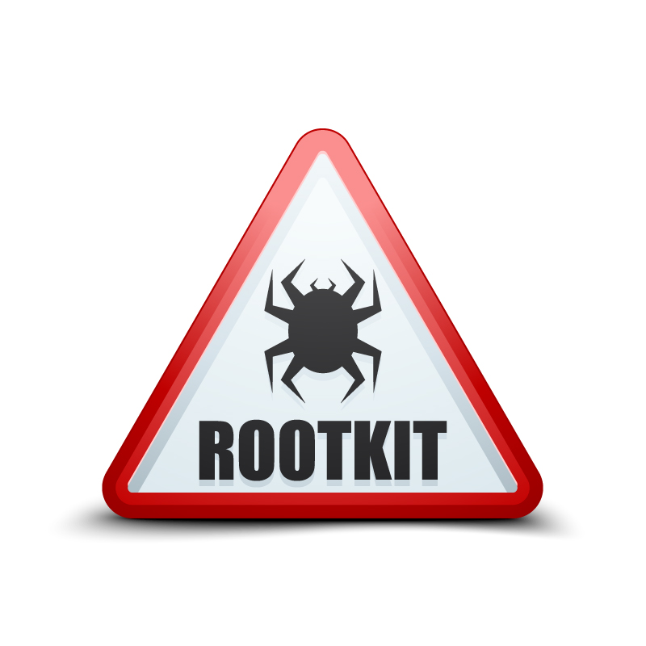
Definición
Rootkit es un conjunto de varios programas maliciosos que pueden infiltrarse en distintos niveles de autorización de un ordenador, encubrir las acciones de virus y malware y facilitar así en adelante el acceso al sistema para los delincuentes.

Slide 4
cómo funcionan los Rootkit?
Paso 1
Antes de la infección por rootkit, se suele realizar cierta forma de ingeniería social como paso previo: los ciberdelincuentes aprovechan en general el punto más débil de los sistemas de seguridad, este es, el componente humano. Mediante el engaño o la manipulación de otras personas, los hackers obtienen a menudo datos de acceso o contraseñas. Con ellos inician luego sesión en un ordenador e instalan el rootkit.
No obstante, también es posible infectar con rootkit de otra manera; por ejemplo mediante drive-by downloads (descargas involuntarias) de una página infectada, al descargar software de una fuente no segura o al hacer clic en un enlace o en un adjunto de un correo de phishing.
Aunque existen tipos muy diferentes de rootkits, la base de su funcionamiento es siempre la misma. También el proceso de infiltrado en el sistema sigue siempre el mismo patrón.

Slide 5
cómo funcionan los Rootkit?
Paso 2 Encubrimiento (stealth)
Una vez dentro del sistema, el rootkit se oculta a sí mismo. Para ello empieza a manipular los procesos mediante los cuales los programas y las funciones del sistema intercambian datos. Así, cuando se active un detector de virus, este solo recibirá informaciones falsas a base de indicaciones filtradas por el rootkit. Por este motivo, a menudo ni siquiera un software antivirus profesional logra identificar los elementos maliciosos basándose en sus firmas de método o en el análisis de su comportamiento (heurística).
Aunque existen tipos muy diferentes de rootkits, la base de su funcionamiento es siempre la misma. También el proceso de infiltrado en el sistema sigue siempre el mismo patrón.

Slide 6
cómo funcionan los Rootkit?
Paso 3 creación de una puerta trasera (Backdoor)
Luego, el rootkit construye una llamada backdoor, una entrada alternativa al sistema que el hacker puede usar con una contraseña robada o con una shell o intérprete de comandos, para en adelante poder controlar el ordenador por acceso remoto. El rootkit se encarga entonces de encubrir todos los inicios de sesión y todas las actividades sospechosas.
Esto permite al atacante instalar otros softwares como Keylogger, usar spyware para espiar las teclas pulsadas, robar datos o, según el grado de autorización, cambiar la configuración del sistema. A menudo también se conectan ordenadores infectados con rootkit a las llamadas botnets, desde las cuales se hace phishing o ataques DDoS con ellos.
Aunque existen tipos muy diferentes de rootkits, la base de su funcionamiento es siempre la misma. También el proceso de infiltrado en el sistema sigue siempre el mismo patrón.

Slide 7
¿Qué diferencia a los rootkits de otros programas maliciosos?
Virus:
un virus se adhiere a un archivo ejecutable o a un programa (lo que importa es el formato .exe). Si bien sí se replica por sí solo, no puede propagarse solo, sino que normalmente necesita a las personas o a otros programas para ello.
Gusano:
este término se refiere a una subcategoría especial de virus que se puede propagar por sí sola por las funciones de trasmisión de datos del sistema.
Troyano:
no es un virus, sino un tipo de malware, es decir, de programa malicioso, que se camufla como aplicación útil. Los hackers usan este tipo de caballos de Troya para abrir puertas traseras en el sistema.

Slide 8
Rootkits
los rootkits se consideran también una subcategoría de los troyanos. Muchos troyanos, de hecho, tienen características típicas de los rootkits. La principal diferencia entre ellos es que los rootkits se esconden activamente en el sistema y en la mayoría de los casos conceden al atacante incluso derechos de administrador.

Slide 9
¿Qué tipos de rootkits existen?

Slide 10

Rootkits en modo kernel
Cuando se habla de rootkits, suele hacerse referencia a este tipo. Los rootkits en modo kernel anidan en el núcleo del sistema operativo. Este núcleo, también llamado Ring-0, tiene los permisos más avanzados sobre el ordenador, permitiendo así un acceso profundo a todos los componentes del hardware, así como cambios en la configuración del sistema. Eso significa que, si un atacante coloca ahí un rootkit, consigue el control total sobre todo el sistema.
Consejo
Dicha complejidad, además, hace a los rootkits en modo kernel más propensos a tener fallos de programación, que en algunos casos pueden desestabilizar el sistema. En tal caso, el software malicioso puede mostrar indicios al usuario como las frecuentes pantallas azules o los fallos del sistema.

Slide 11
Rootkit en modo usuario
Al contrario que los rootkits en modo kernel, este tipo solo actúa en el nivel de usuario del ordenador, en el que también se encuentran todos los programas ejecutables. Puesto que este nivel posee el grado más bajo de autorización de la CPU (Ring-3), los rootkits en modo usuario solo proporcionan al atacante un acceso limitado al ordenador. Por ello también son, a la vez, menos complejos y más comunes que los rootkits en modo kernel, sobre todo en sistemas Windows.

Slide 12
Ejemplos de rootkits conocidos
Hoy en día existen rootkits para todo tipo de sistemas operativos. A continuación, se presentan dos ejemplos de rootkit que amenazan los sistemas Windows.
TDSS o Alureon (descubierto en 2007): también se clasifica como troyano, un indicio de lo poco clara que es la frontera entre ambos tipos de parásitos. Este rootkit manipula el Registro de Windows para desactivar, por ejemplo, el administrador de tareas, la función de actualización o, dado el caso, los antivirus, para después crear una botnet.
ZeroAccess (descubierto en 2011): otro troyano con atributos de rootkit. Este infecta el registro de arranque principal o MBR, además de una unidad de sistema aleatoria, y desactiva luego el Windows Security Center, el Windows Defender y el Firewall. Si eso ocurre, el ordenador pasará a ser usado para el bitcoin mining y los fraudes de clic como parte de una botnet.

Slide 13
¿Cómo protegerse contra los rootkits?
Las medidas de seguridad frente a los rootkits son básicamente las mismas que también sirven para otros tipos de parásitos comunes:
Usa programas de seguridad en tu ordenador.
Cuida tu sistema con actualizaciones regulares.
Amplía tu conocimiento sobre las formas más comunes de fraude en Internet, como por ejemplo el phishing.
Utiliza contraseñas fuertes.
Consejo para legos en informática: usa tu cuenta de administrador lo menos posible, especialmente si estás navegando en Internet. Esa cuenta tiene muchos menos mecanismos de seguridad que la cuenta de usuario convencional. Puesto que la cuenta de usuario, además, solo tiene autorizaciones limitadas, los daños en caso de rootkit serán menores.

Slide 14
¿Cómo reconocer un rootkit?
Existen herramientas técnicas diseñadas especialmente contra los rootkits como, por ejemplo, el llamado rootkit scan: se trata de una función que algunos programas de seguridad ya contienen, pero para la cual también existen programas concretos. Algunos ejemplos son el Sophos Anti Rootkit y el Rootkit Remover de Bitdefender, ambos se pueden obtener gratis.
Este tipo de rootkit scan también se puede ejecutar mediante un boot CD. Este inicia el sistema independientemente del sistema operativo, de manera que un rootkit inactivo permanece y, con suerte, puede ser detectado por el rastreador de virus en el CD.

Slide 15

Eliminar un rootkit
Por desgracia, aún no existe ninguna opción cien por cien segura para eliminar un rootkit de un ordenador. El índice de éxito incluso en los programas de rastreo profesionales como AntiVir, Kapersky o Microsoft deja mucho que desear, según varios estudios. Por ello, la revista Computerbild recomienda usar al menos una combinación de tres de esos programas.

